Slide 1
ConSol CM/Outlook Add-In
Dezember 2022 | Produktmanagement ConSol CM

Slide 2




Liebe ConSol-Kunden, liebe ConSol CM-Kunden,
wir möchten Ihnen an dieser Stelle gerne das neue Microsoft Outlook-Add-in für ConSol CM vorstellen.
Mit dem Outlook-Add-in können Sie E-Mails und Kontakte direkt aus Microsoft Outlook nach ConSol CM übertragen. Mit einem Klick können Sie:
einen neuen Kontakt in ConSol CM anlegen
eine E-Mail ins Protokoll eines vorhandenen Vorgangs übernehmen
einen neuen Vorgang aus einer E-Mail erstellen
Wir hoffen, dass Ihnen das Lesen dieser Präsentation und Kennenlernen des Microsoft Outlook-Add-ins Spaß macht.
Sie können sich gerne an uns wenden, wenn Sie eine Live-Demo sehen möchten oder wir Ihnen bei Fragen zu Ihrem ConSol CM-System helfen können.
Ihr ConSol CM Produktmanagement & Sales-Team
Jan
Zahalka
Engelbert
Tomes
Florian
Fiessmann
Kai
Hinke

Slide 3

Microsoft Outlook-
Add-in für ConSol CM
Vorteile
Übersicht
Funktionen

Slide 4
Vorteile
Daten direkt aus Microsoft Outlook an ConSol CM übertragen
Sparen Sie Zeit durch eine einfach zu verwendende Datenübertragung
Erhöhen Sie die Team-Effizienz, indem Sie alle wichtigen Daten allen Teammitgliedern zur Verfügung stellen
Verbessern Sie die Konsistenz der Daten und sorgen Sie dafür, dass alle relevanten Daten in ConSol CM landen
Dank des nahtlosen Zusammenspiels von Microsoft Outlook und ConSol CM müssen Sie keine Daten mehr manuell von Microsoft Outlook nach ConSol CM kopieren.
4

Slide 5
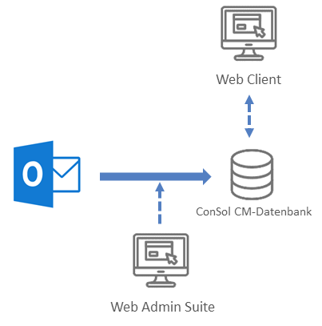
Übersicht
Funktionsprinzip des Microsoft Outlook-Add-ins
Das Microsoft Outlook-Add-in funktioniert folgendermaßen:
Die Daten (Kontakte und Vorgänge) werden über einen Webhook aus Microsoft Outlook ins ConSol CM-System übertragen.
Die zugrunde liegende Logik kann über das Integrationsskript in der Web Admin Suite an die jeweiligen fachlichen Anforderungen angepasst werden:
  Kundengruppen
  Prozesse
  Umfang der zu übertragenden Daten
5

Slide 6
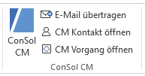
Funktionen
Vorgang öffnen
Sie lesen in Microsoft Outlook eine E-Mail, die zu einem Vorgang in ConSol CM gehört. Jetzt möchten Sie diesen Vorgang bearbeiten. In Ihrem Browser haben Sie ConSol CM offen und sind dort angemeldet.
Statt in ConSol CM nach dem Vorgang zu suchen, können Sie einfach im Outlook-Add-in auf Vorgang öffnen klicken, um den Vorgang in ConSol CM aufzurufen.
Ein Vorgang in ConSol CM ist mit der E-Mail in Microsoft Outlook verknüpft, wenn der Betreff der E-Mail die Vorgangsnummer enthält oder der Vorgang über das Outlook-Add-in erstellt wurde.
6

Slide 7

Funktionen
Kontakt öffnen
Sie lesen in Microsoft Outlook eine E-Mail von einem Kontakt, der in ConSol CM gespeichert ist. Jetzt möchten Sie den Kontakt dort bearbeiten. In Ihrem Browser haben Sie ConSol CM offen und sind dort angemeldet.
Statt in ConSol CM nach dem Kontakt zu suchen, können Sie im Microsoft Outlook-Add-in auf Kontakt öffnen klicken, um den entsprechenden Kontakt in ConSol CM aufzurufen.
Wenn es in ConSol CM mehrere Kontakte mit der E-Mail-Adresse gibt, können Sie den gewünschten Kontakt auswählen.
Die Option zum Aufrufen des Kontakts ist in der E-Mail-Ansicht und bei der Kontaktansicht in Microsoft Outlook verfügbar.
Ein Kontakt in ConSol CM ist mit Microsoft Outlook verknüpft, wenn der Kontakt in ConSol CM die gleiche E-Mail-Adresse hat wie in Microsoft Outlook.
7

Slide 8
Funktionen
Kontakt erstellen
Sie benötigen einen Kontakt aus Microsoft Outlook in ConSol CM. Es gibt zwei Möglichkeiten, ihn aus Outlook an ConSol CM zu übertragen:
In der E-Mail-Ansicht:
Sie übertragen eine E-Mail, zu der es noch keinen Kontakt in ConSol CM gibt.
In der Kontaktansicht:
Sie klicken bei der Kontakterstellung in Microsoft Outlook auf Kontakt übertragen.
In beiden Fällen haben Sie die Möglichkeit, die Kundengruppe auszuwählen, wenn Sie Berechtigungen zum Erstellen von Kontakten in mehr als einer Kundengruppe haben.
In zweistufigen Kundendatenmodellen wird automatisch nach einer passenden Firma gesucht, z. B. anhand des Firmennamens oder der Domäne der E-Mail-Adresse. Der Kontakt wird dann dieser Firma zugeordnet.
Bei der Erstellung eines Kontakts werden, je nach Konfiguration, die E-Mail-Adresse, Vor- und Nachname sowie Telefonnummern übertragen.
8

Slide 9
Funktionen
Vorgang erstellen
Sie lesen eine E-Mail, die als Vorgang in ConSol CM benötigt wird. Mit der Option E-Mail übertragen können Sie einen neuen Vorgang in ConSol CM erstellen. Wenn der Kontakt schon Vorgänge hat, müssen Sie zusätzlich auf Neuen Vorgang erstellen klicken.
Wenn Sie die Berechtigung zum Erstellen von Vorgängen in mehr als einem Prozess haben, wird ein Fenster zur Queue-Auswahl angezeigt.
Sollte es zur E-Mail-Adresse des Absenders noch keinen Kontakt geben, wird als Erstes ein neuer Kontakt in ConSol CM erstellt. Im Fall, dass mehrere Kontakte mit der E-Mail-Adresse vorhanden sind, können Sie den gewünschten Kontakt auswählen.
Der neu erstellte Vorgang enthält die E-Mail als ersten Eintrag im Vorgangsprotokoll. Ob sonstige Vorgangsfelder gesetzt sind, hängt von der Konfiguration Ihres Systems ab.
9

Slide 10
Funktionen
E-Mail an einen Vorgang anhängen
Wenn der Absender einer E-Mail bereits Vorgänge in ConSol CM hat, können Sie die E-Mail an einen dieser Vorgänge anhängen. Klicken Sie dazu auf E-Mail übertragen. Wenn mehr als ein Vorgang vorhanden ist, können Sie den gewünschten Vorgang in einem Auswahlfenster wählen. Alternativ können Sie über die Suche einen beliebigen Vorgang auswählen.
Die E-Mail wird als neuer Eintrag zum Vorgangsprotokoll hinzugefügt. Je nach Konfiguration kann der Protokolleintrag mit einer speziellen Textklasse markiert sein, die darauf hinweist, dass die E-Mail aus Microsoft Outlook stammt.
Aus der E-Mail werden Absender, Betreff, Datum und Text nach ConSol CM übertragen. Sie können auch Text aus der E-Mail markieren und statt der ganzen E-Mail nur den markierten Text übertragen.
10

Slide 11
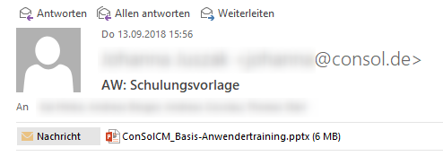
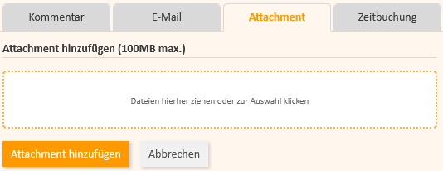
Funktionen
Attachments aus einer E-Mail an einen Vorgang anhängen
Sie haben in Microsoft Outlook eine E-Mail mit Attachments offen. Jetzt benötigen Sie diese Attachments in ConSol CM. In Ihrem Browser haben Sie ConSol CM offen und sind dort angemeldet.
Sie können die Attachments einfach per Drag-and-Drop in den gewünschten Vorgang übertragen. Klicken Sie in Microsoft Outlook auf das Attachment und ziehen Sie es in den geöffneten Attachment-Upload-Bereich im Vorgangsprotokoll des Web Clients.
Das Attachment kann jetzt über den Attachment-Bereich des Vorgangs aufgerufen werden.
11

Slide 12
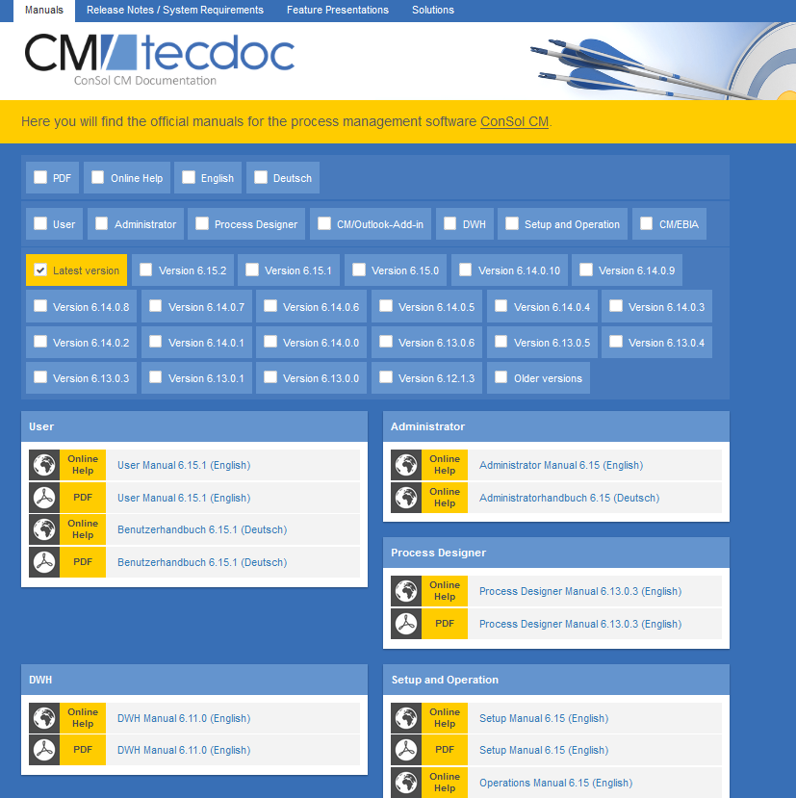
Sie möchten mehr über ConSol CM erfahren?
Nutzen Sie unseren TecDoc-Server
Dort finden Sie:
Handbücher
  Administrator
  Benutzer
Release Notes
System Requirements
Feature-Präsentationen
Solutions
Viel Spaß mit der neuen ConSol CM-Version!

